Slide 1
线 性 代 数
周 洁
jzhou.xtu@gmail.com
18773295176

Slide 2
助教信息
土木1-2,李和平，15773241097
土木3-4,吴先琼，15898520970
机械…，李丹，15773200655

Slide 3
课程的性质
线性代数是数学的一个分支, 是数学的基础
理论课之一。它既是学习数学的必修课，也
是学习其他专业课的必修课。

Slide 4
内容与任务
线性代数是研究有限维线性空间及其线性
变换的基本理论，包括行列式、矩阵及矩阵
的初等变换、线性方程组、向量组的相关性
相似矩阵及二次型等内容。
既有一定的理论推导，又有大量的繁杂运
算。希望通过这门课程的训练培养学生的逻
辑思维能力、抽象思维能力、分析问题动手解
决问题的能力。

Slide 5
《线性代数》主要内容
第一章 行列式
第二章 矩阵
第三章 向量组的线性相关性
第四章 线性方程组
第五章 相似矩阵与二次型

Slide 6
使用教材
黄荣 朱砾 周光明 谢清明编，线性代数，科学出版社，
2015年6月

Slide 7

求方程的解是代数研究的一个重要问题。
最简单的方程：
推广有两个方面：
1. 增加变量与方程的个数:线性方程组
2. 增加变量的次数:高次方程.
本书讨论第1个问题.

Slide 8
行列式是线性代数的一个基本工具，
产生于求解线性方程组，在许多的领
域中都有广泛的应用，在本课程的后
续学习中也很重要．本章介绍行列式
的定义、性质、计算方法以及在求解
线性方程组中的应用.

Slide 9
第一章 行列式
第一节 全排列及其逆序数
第二节 n阶行列式的定义
第三节 行列式的性质
第四节 行列式按一行（列）展开
第五节 克莱姆法则
第六节 本章概要与典型例题分析

Slide 10
第一节 全排列及其逆序数
一、全排列与逆序
二、对换

Slide 11

一、全排列与逆序
引例
用1、2、3三个数字，可以组成多少个没有重复数字的三位数？
解
1 2 3
1
2
3
百位
3种放法
1
2
1
3
十位
2种放法
1
2
3
1种放法
个位
共有
种放法.

Slide 12
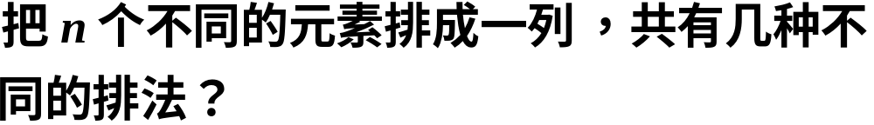









问题
把 个不同的元素排成一列，叫做这 个元素的全排列（或排列）.
个不同的元素的所有排列的种数，通常
用 表示.
由引例
同理

Slide 13
排列的逆序数
我们规定各元素之间有一个标准次序, n 个不同的自然数，规定由小到大为标准次序.
在一个全排列中，当某两个元素的先后次序与标准次序不同时，就说有1个逆序。
例如 排列32514 中，
逆序
3 2 5 1 4
逆序
逆序

Slide 14


定义1.1 一个全排列的所有逆序的总数称为这个排列的逆序数，用τ表示。
例如 排列32514 中，
3 2 5 1 4
1
逆序数为3
故此排列的逆序数τ =3+1+0+1+0=5.

Slide 15

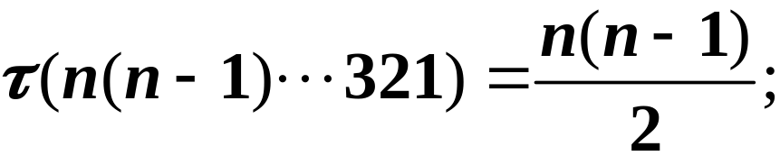
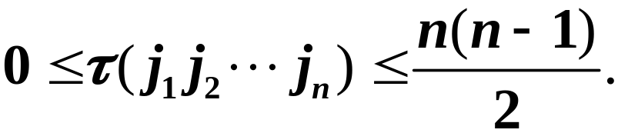
排列的奇偶性
定义1.2 逆序数为奇数的排列称为奇排列;
逆序数为偶数的排列称为偶排列.
逆序数的性质

Slide 16











例1 计算下列排列的逆序数，并讨论它们的奇偶性.
解
此排列为偶排列.

Slide 17


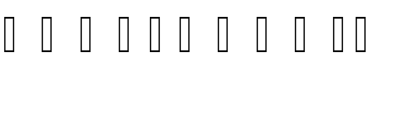
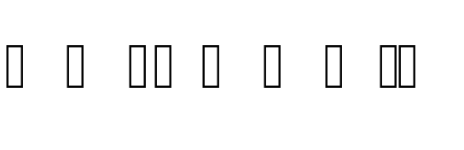


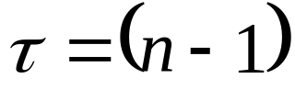


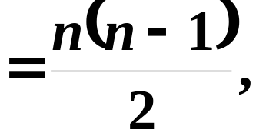


解
当 时为偶排列；
当 时为奇排列.

Slide 18








二、对换
在排列中，将任意两个元素对调，其余元素不动，这种作出新排列的方法叫做对换．
将相邻两个元素对调，叫做相邻对换．
例如

Slide 19







对换与排列的奇偶性的关系
定理1.1 一个排列中的任意两个元素对换，排列改变奇偶性．
证明
设排列为
对换 与
除 外，其它元素的逆序数不改变.

Slide 20




当 时，
经对换后 的逆序数增加1 ,
的逆序数不变;
当 时，
经对换后 的逆序数不变 ， 的逆序数减少1.
因此对换相邻两个元素，排列改变奇偶性.
设排列为
现来对换 与

Slide 21









次相邻对换
次相邻对换
次相邻对换
所以一个排列中的任意两个元素对换，排列改变
奇偶性.

Slide 22

推论
奇排列调成标准排列的对换次数为奇数;
偶排列调成标准排列的对换次数为偶数;
在n(n>1)个元素的全排列中，奇排列与偶排列的
个数相等.
证明
由定理1知对换的次数就是排列奇偶性的变化次数,
而标准排列是偶排列(逆序数为0), 又排列总数为
一个奇排列对换一次变成偶排列，
因此知推论成立.

Slide 23
作业
P 30 1.(2);(4)
2. (1)
3.

